Slide 1
INFILTRACJA
Martin Scorsese

Slide 2
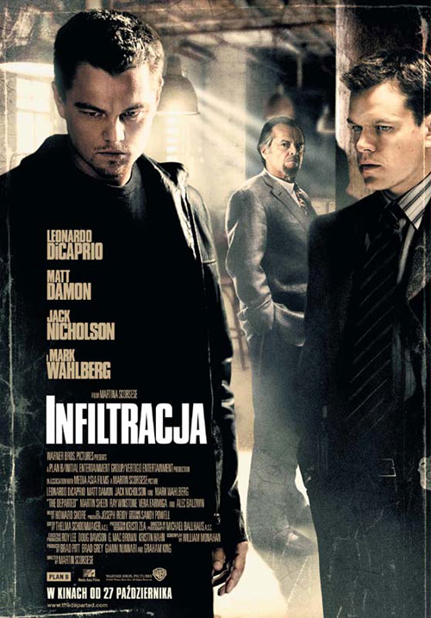
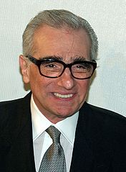
to reżyser

Slide 3
Informacje
gatunek: Kryminał, Thriller
premiera: 27 października 2006 (Polska) 26 września 2006 świat
produkcja: Hongkong, USA
reżyseria: Martin Scorsese
scenariusz: William Monahan, Felix Chong

Slide 4
Opis filmu
Zrealizowany z hollywoodzkim rozmachem i gwiazdorską obsadą, remake światowego hitu "Infernal Affairs" z 2002 roku. Akcja filmu rozgrywa się w południowym Bostonie, gdzie policja stanowa toczy zażartą walkę z przestępczością zorganizowaną. Młody tajny agent policji, Billy Costigan (Leonardo DiCaprio), otrzymuje od przełożonego Olivera Queenana (Martin Sheen) rozkaz przeniknięcia do struktur mafijnych, którymi rządzi Frank Costello (Jack Nicholson). Podczas gdy Billy szybko zdobywa zaufanie bossa, Colin Sullivan (Matt Damon) - zatwardziały młody przestępca, który już jako kadet Akademii Policyjnej pełnił rolę mafijnego informatora - zostaje awansowany na stanowisko dowódcze w Wydziale Spraw Wewnętrznych. Każdego z nich pochłania podwójne życie. Kiedy zarówno przestępcy, jak i stróże prawa, wpadają na trop wrogiej wtyczki we własnych szeregach, obaj bohaterowie rozpoczynają wyścig o to, kto pierwszy odkryje tożsamość drugiego, by tym samym uratować własną skórę

Slide 5
Obsada
Leonardo DiCaprio - Billy Costigan
Matt Damon - Colin Sullivan
Jack Nicholson - Frank Costello
Mark Wahlberg - Dignam
Martin Sheen - Queenan
Vera Farmiga - Madeline
Anthony Anderson - Brown
Ray Winstone - Pan French
Alec Baldwin - Ellerby
Todd Peterson - Detektyw

Slide 6
Nagrody
Wygrane Oscary w 2007 roku za: najlepszego reżysera, najlepszy film, najlepszy montaż, najlepszy scenariusz adaptowany.
Wygrane Złote Globy w 2007 roku za: najlepszego reżysera, najlepszy dramat, najlepszy aktor w dramacie > L. DiCaprio

Slide 7
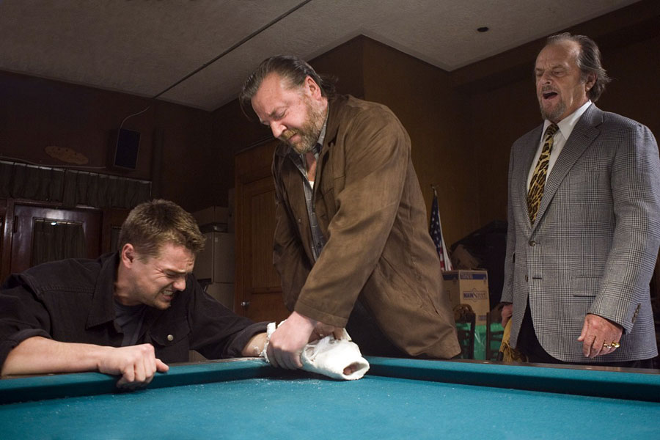
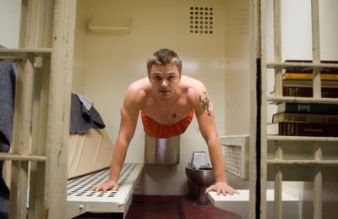
Screeny

